Slide 2
James E. Brady
Neil D. Jespersen
Alison Hyslop
Maria Cristina Pignocchino
Chimica.blu seconda edizione

Slide 3
Capitolo 7
Dalla struttura atomica alle proprietà periodiche

Slide 4
Sommario
I primi modelli della struttura atomica
La doppia natura della radiazione elettromagnetica
Gli spettri di emissione degli elementi
La duplice natura dell’elettrone
I numeri quantici

Slide 5
Sommario
La configurazione elettronica degli elementi
La configurazione elettronica esterna e interna
Le configurazioni elettroniche e l’organizzazione della tavola periodica
Le proprietà periodiche

Slide 6
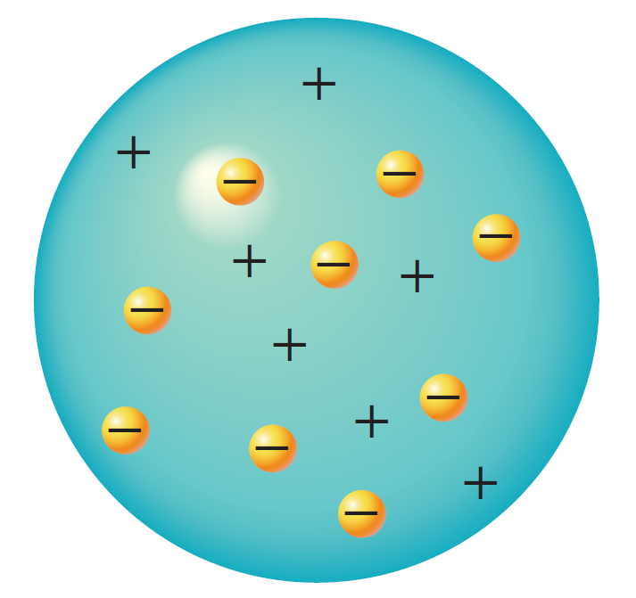
I primi modelli della struttura atomica
Con la scoperta di protoni, neutroni ed elettroni sono nati i primi modelli atomici.
Modello a panettone (Thomson, 1904): gli elettroni erano distribuiti in modo uniforme in una massa sferica di carica positiva.

Slide 7
I primi modelli della struttura atomica
Modello planetario (Rutherford, 1909): gli elettroni ruotavano a grande distanza dal nucleo a velocità elevata, per contrastarne la forza attrattiva.
Le leggi della fisica classica, che studiano il moto di corpi macroscopici, non spiegano il movimento continuo e senza dispersione energetica degli elettroni. Intorno al 1930, quindi, si sviluppò la teoria della meccanica quantistica.

Slide 8
La doppia natura della radiazione elettromagnetica
Radiazione → energia assorbita o emessa da una sorgente.
La luce visibile, i raggi X, i raggi ultravioletti, le onde radio e le microonde sono radiazioni elettromagnetiche, generate dalla rapidissima oscillazione di cariche elettriche.
Le radiazioni elettromagnetiche possono essere rappresentate come:
onde elettromagnetiche;
minuscoli pacchetti o quanti di energia (fotoni).

Slide 9
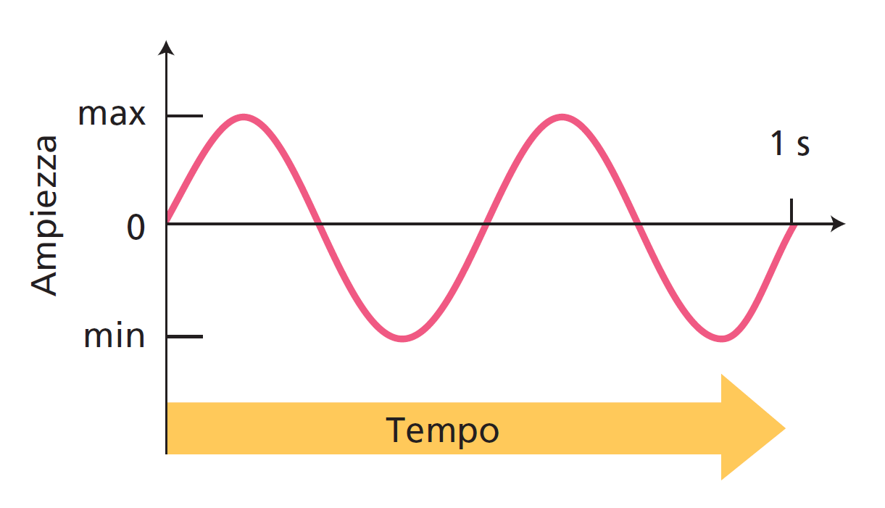
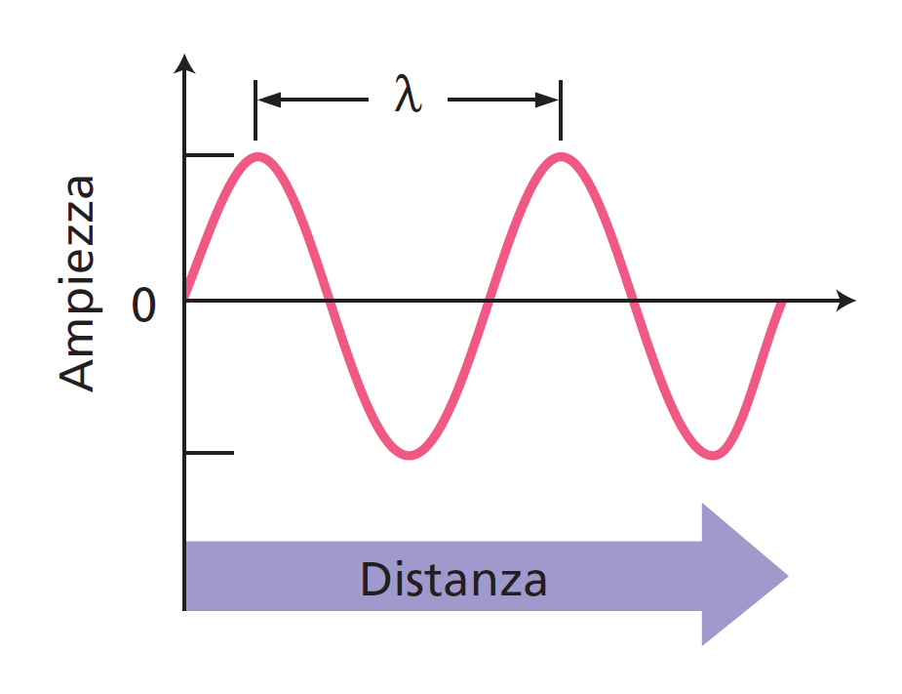
La doppia natura della radiazione elettromagnetica
Per la loro natura oscillatoria, le radiazioni elettromagnetiche si possono descrivere come onde elettromagnetiche.

Slide 10
La doppia natura della radiazione elettromagnetica
Le onde elettromagnetiche sono caratterizzate da:
ampiezza → massima intensità della perturbazione;
lunghezza d’onda (λ) → distanza tra due massimi (o due minimi) consecutivi, si esprime in metri;
frequenza (ν) → numero di cicli che l’onda compie in un secondo, si esprime in hertz (1 Hz = 1/secondo = 1 s^{–1});
velocità → nel vuoto è pari a 3,00 · 10⁸ m/s, detta velocità della luce (c).
λ × ν = c = 3,00 · 10⁸ m s^{–1}

Slide 11
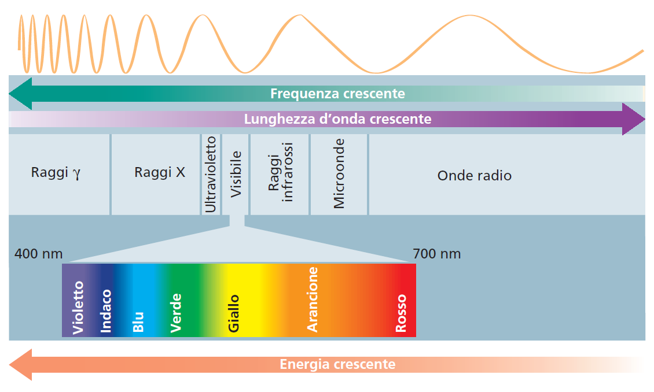
La doppia natura della radiazione elettromagnetica
L’insieme delle radiazioni elettromagnetiche costituisce lo spettro elettromagnetico.

Slide 12
La doppia natura della radiazione elettromagnetica
Per la loro natura corpuscolare, le radiazioni elettromagnetiche si possono descrivere come pacchetti o quanti di energia, chiamati fotoni, capaci di cedere energia alla materia.
Legge di Planck (Planck, 1900): ogni fotone viaggia alla velocità della luce e ha un’energia pari a
E = h × ν
h = costante di Planck = 6,626 · 10^{–34} J s

Slide 13
La doppia natura della radiazione elettromagnetica
Nella legge di Planck unisce il comportamento ondulatorio e quello corpuscolare della radiazione elettromagnetica:
la parte sinistra dell’equazione si riferisce a una proprietà delle particelle (l’energia del fotone);
la parte destra esprime una proprietà delle onde (la frequenza).
Questo dualismo onda-particella è il fondamento della teoria dei quanti.

Slide 14
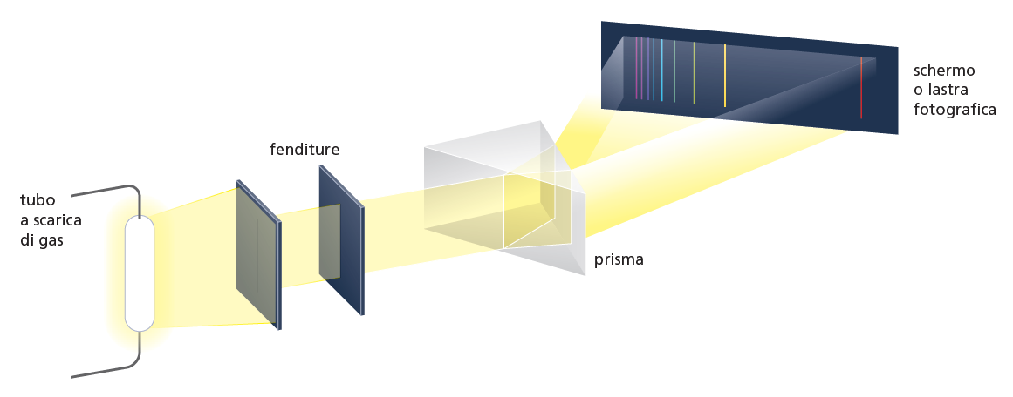
Gli spettri di emissione degli elementi
Gli elementi allo stato gassoso, quando sono riscaldati o sottoposti a scariche elettriche, emettono luce. Se facciamo passare questa luce attraverso un prisma, otteniamo una serie di righe colorate distinte (spettro a righe), caratteristiche di ogni elemento.

Slide 15
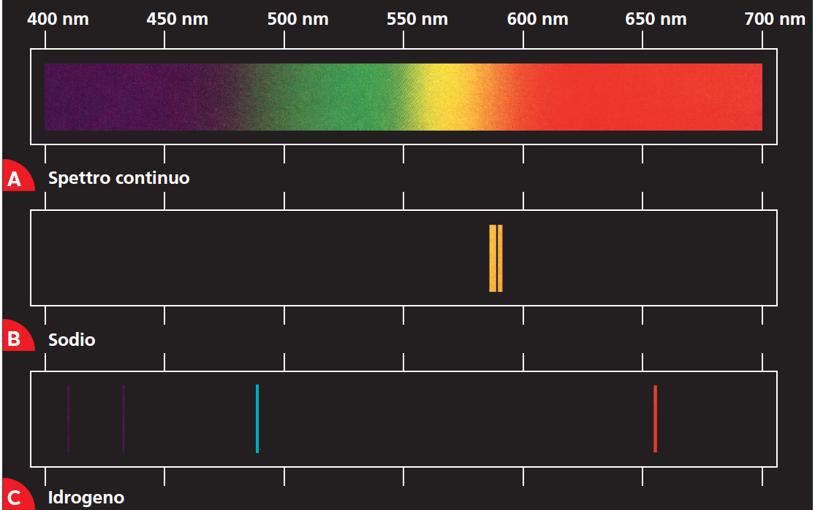
Gli spettri di emissione degli elementi
Le radiazioni elettromagnetiche prodotte da ogni singolo elemento (luce), hanno frequenze caratteristiche poiché coinvolgono fotoni di una precisa energia.

Slide 16
Gli spettri di emissione degli elementi
Gli atomi possono emettere solo specifiche quantità di energia, corrispondenti ai fotoni delle radiazioni che compaiono nel loro spettro.
Esempio: nello spettro dell’idrogeno c’è una riga rossa con frequenza di 4,567 · 10¹⁴ Hz.
L’energia del fotone associato è:
E = h × ν
E = (6,626 · 10^{–34} J · s) · (4,567 · 10¹⁴ s^{–1}) = 3,026 · 10^{–19} J
Quando un atomo di idrogeno emette luce rossa, la sua energia diminuisce di 3,026 · 10^{–19} J a ogni fotone emesso.

Slide 17
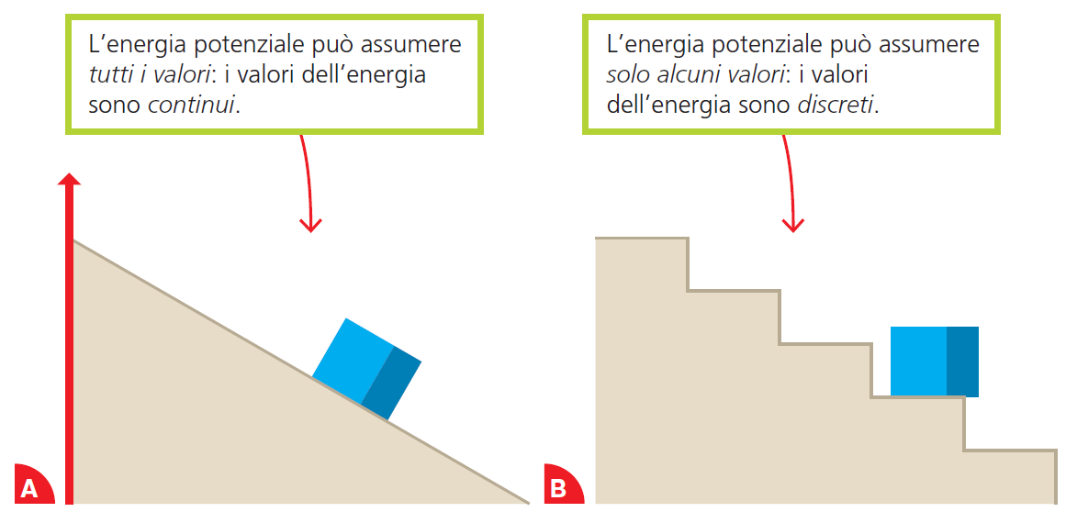
Gli spettri di emissione degli elementi
I fotoni sono emessi dagli elettroni.
L’elettrone può assumere solo energie corrispondenti ad alcuni livelli energetici: la sua energia è quantizzata.
energia continua
energia quantizzata

Slide 18
Gli spettri di emissione degli elementi
Modello di Bohr (Bohr, 1913): l’elettrone può percorrere solo alcune orbite, ciascuna delle quali è caratterizzata da un preciso livello energetico. Minore è il raggio dell’orbita, minore è il livello energetico dell’elettrone.
L’elettrone può saltare da un’orbita all’altra, ma ogni volta che lo fa assorbe o emette fotoni di energia pari al salto effettuato.
Gli spettri riflettono la disposizione degli elettroni negli atomi.

Slide 19
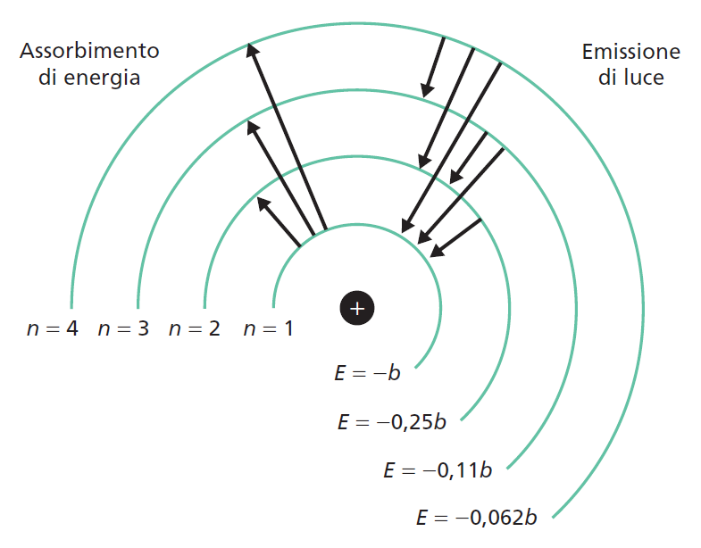
Gli spettri di emissione degli elementi
Quando l’atomo assorbe energia (stato eccitato) l’elettrone si sposta su un livello energetico più esterno. L’elettrone tende a tornare al livello energetico di partenza (stato fondamentale), emettendo un fotone.

Slide 20
La duplice natura dell’elettrone
Dualismo onda-particella degli elettroni (de Broglie, 1924): a ogni corpo in movimento è associata un’onda di materia con una propria lunghezza d’onda, tanto minore quanto maggiore è la massa del corpo.

Slide 21
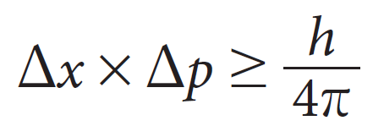
La duplice natura dell’elettrone
Principio di indeterminazione di Heisenberg (Heisenberg, 1927): è impossibile misurare simultaneamente la velocità e la posizione di una particella con assoluta precisione.
Δx → incertezza sulla posizione
Δp → incertezza sulla quantità di moto (p = massa × velocità)
h → costante di Planck

Slide 22
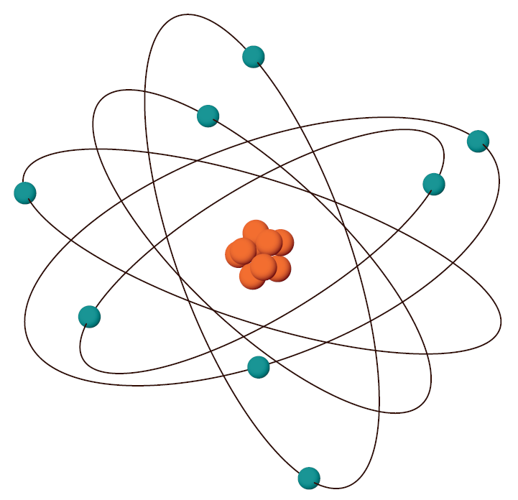
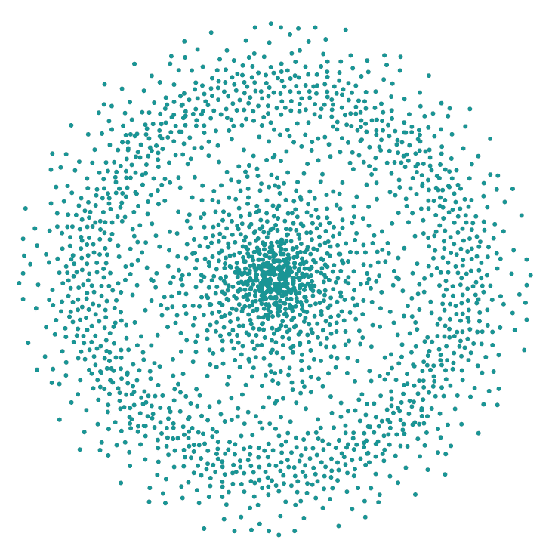
La duplice natura dell’elettrone
L’informazione più precisa che possiamo avere sugli elettroni di un atomo è data dalla nube probabilistica o nube elettronica, che rappresenta le regioni dello spazio dove l’elettrone ha maggiore probabilità di trovarsi.
modello deterministico
modello probabilistico

Slide 23
La duplice natura dell’elettrone
L’onda stazionaria elettronica che circonda il nucleo si può descrivere attraverso una funzione d’onda (ψ).
Le soluzioni dell’equazione di Schrödinger (Schrödinger, 1926) forniscono le funzioni d’onda e gli stati energetici degli elettroni contenuti in un atomo.
La funzione d’onda relativa all’elettrone si definisce orbitale.

Slide 24
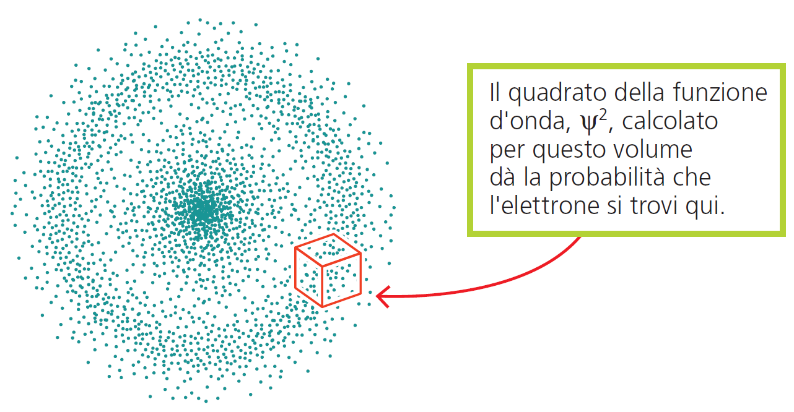
La duplice natura dell’elettrone
Legge di Born (Born, 1926): il quadrato della funzione d’onda (ψ²), calcolato per un certo volume, fornisce la densità di probabilità, che esprime quanto sia probabile trovare l’elettrone in un determinato spazio.

Slide 25
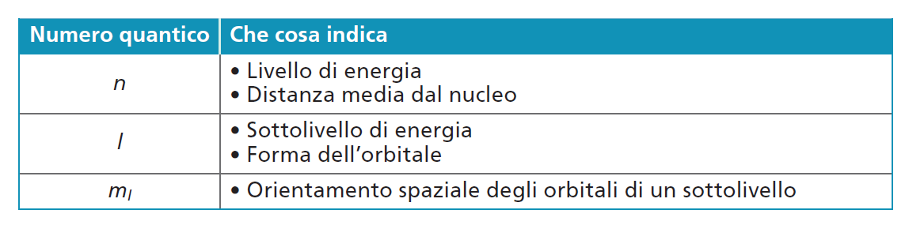
I numeri quantici
Gli orbitali si possono descrivere attribuendo i corretti valori a tre numeri quantici: n, l, e m_{l}.
Ciascun numero quantico specifica una caratteristica dell’orbitale.

Slide 26
I numeri quantici
Il numero quantico principale n definisce l’energia e la distanza media dell’elettrone dal nucleo, che crescono entrambe all’aumentare di n.
Può assumere i valori interi da 1 a ∞.

Slide 27
I numeri quantici
Il numero quantico secondario, l, influenza la forma dell’orbitale, il suo volume (che dipende anche dalla distanza media dell’elettrone dal nucleo) e la sua energia.
Per un certo valore di n, l può assumere valori da 0 a n – 1.
Valore di n | Valore di l
1 | 0
2 | 0, 1
3 | 0, 1, 2
4 | 0, 1, 2, 3
5 | 0, 1, 2, 3, 4
n | 0, 1, 2, … (n – 1)
Valore di l | Lettera corrispondente
0 | s
1 | p
2 | d
3 | f
4 | g
5 | h

Slide 28
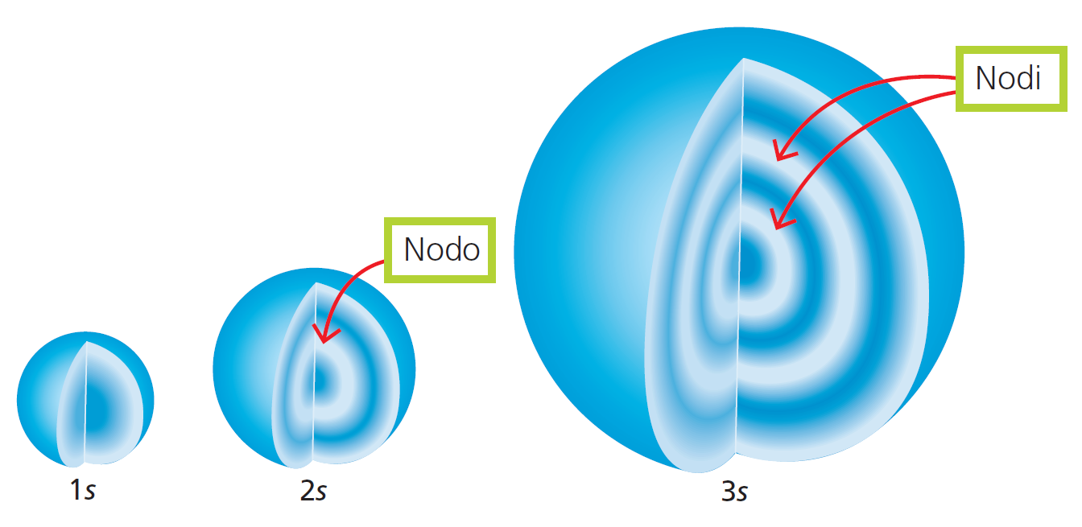
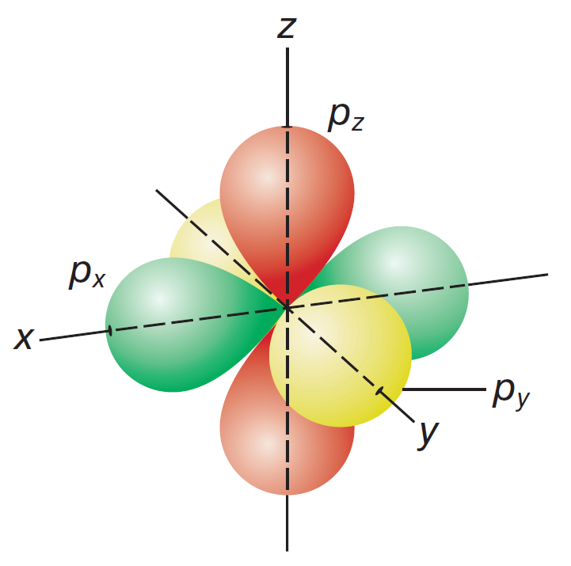

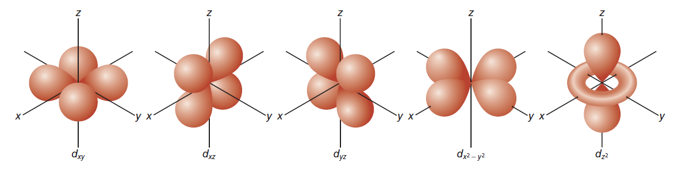
I numeri quantici
orbitali s
orbitali p
orbitali d

Slide 29
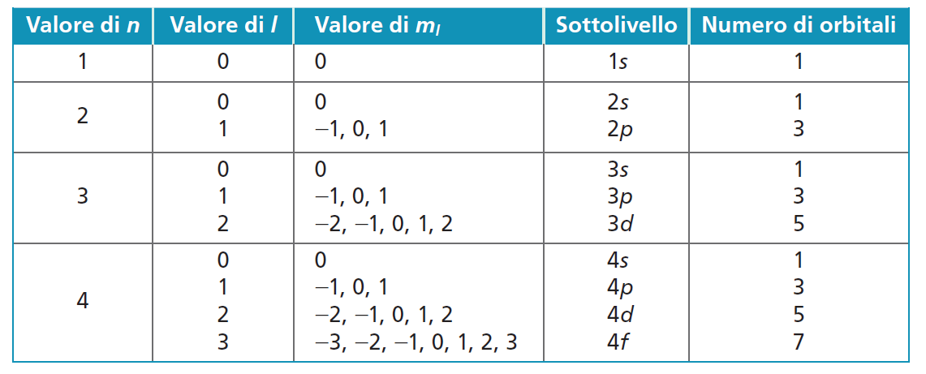
I numeri quantici
Il numero quantico magnetico, m_{l}, descrive l’orientamento spaziale di un orbitale rispetto agli altri.
I valori di m_{l} possono variare da -l a +l, compreso lo zero.

Slide 30
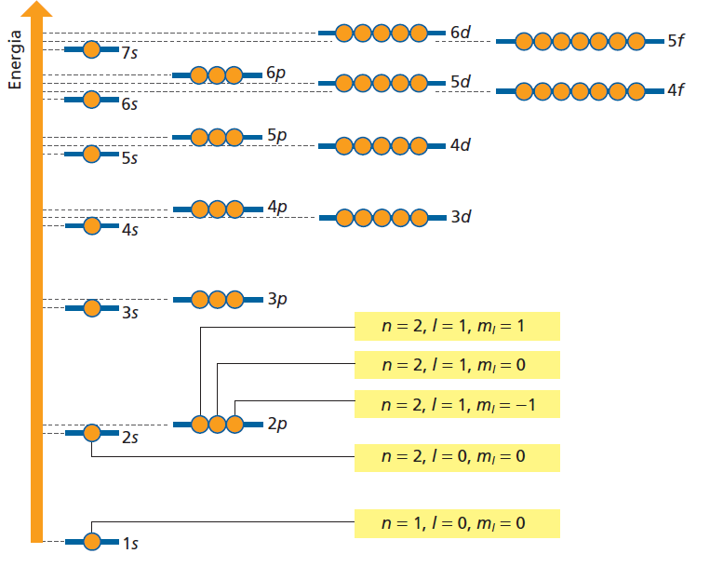
I numeri quantici
Tutti gli orbitali di un determinato sottolivello possiedono la stessa energia.
L’aumento del numero dei sottolivelli porta alla sovrapposizione di alcuni sottolivelli.

Slide 31
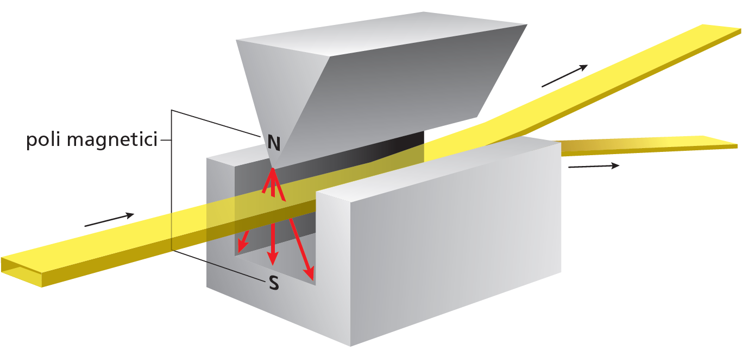
I numeri quantici
Il numero quantico di spin, m_{s}, riguarda il momento magnetico di ciascun elettrone.
Può assumere due valori: + ½ oppure – ½ .
Lo spin è la capacità dell’elettrone di generare un debole campo magnetico. Può ruotare intorno al proprio asse in senso orario o antiorario.

Slide 32
I numeri quantici
Principio di esclusione di Pauli (Pauli, 1925): nello stesso atomo, non possono esistere due elettroni che abbiano gli stessi valori dei quattro numeri quantici.
Quindi:
ciascun orbitale non può contenere più di due elettroni;
gli elettroni che occupano lo stesso orbitale devono avere spin opposto.

Slide 33
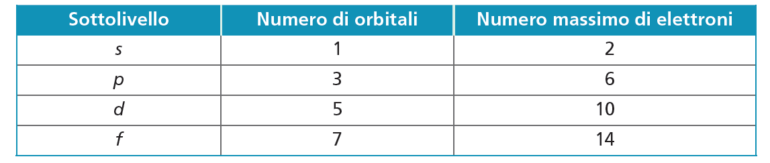
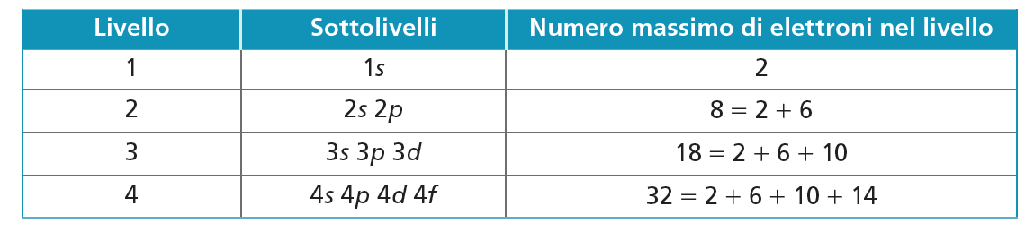
I numeri quantici
In generale, la popolazione massima di elettroni in un livello è pari a 2n².

Slide 34
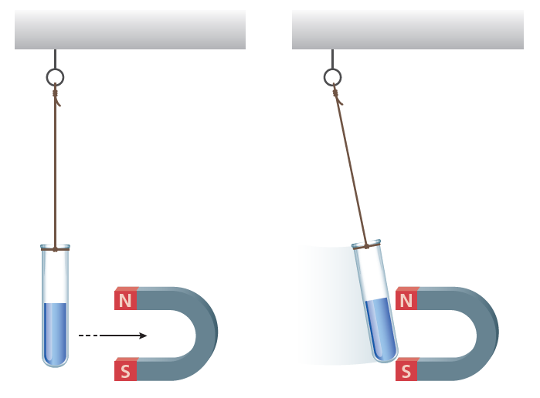
I numeri quantici
Sostanza paramagnetica → gli atomi hanno elettroni spaiati, viene attratta dal magnete.
Sostanza diamagnetica → gli atomi hanno tutti gli elettroni appaiati, non viene attratta dal magnete.

Slide 35
La configurazione elettronica degli elementi
Atomo | Z | Configurazione elettronica
H | 1 | 1s¹
He | 2 | 1s²
Li | 3 | 1s²2s¹
Be | 4 | 1s²2s²
B | 5 | 1s²2s²2p¹
C | 6 | 1s²2s²2p²
N | 7 | 1s²2s²2p³
O | 8 | 1s²2s²2p⁴
F | 9 | 1s²2s²2p⁵
Ne | 10 | 1s²2s²2p⁶
La configurazione elettronica di un elemento si costruisce immaginando di disporre uno a uno gli elettroni negli orbitali, partendo da quello con minore energia. In ogni orbitale si possono disporre solo due elettroni di spin opposto.

Slide 36
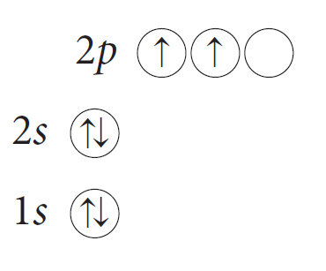
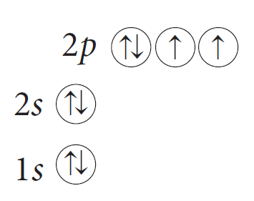
La configurazione elettronica degli elementi
Regola di Hund: quando gli elettroni devono essere disposti in una serie di orbitali della stessa energia, si occupa il maggior numero di orbitali possibile per avere il minor numero di elettroni appaiati.
Carbonio (Z = 6)
Ossigeno (Z = 8)

Slide 37
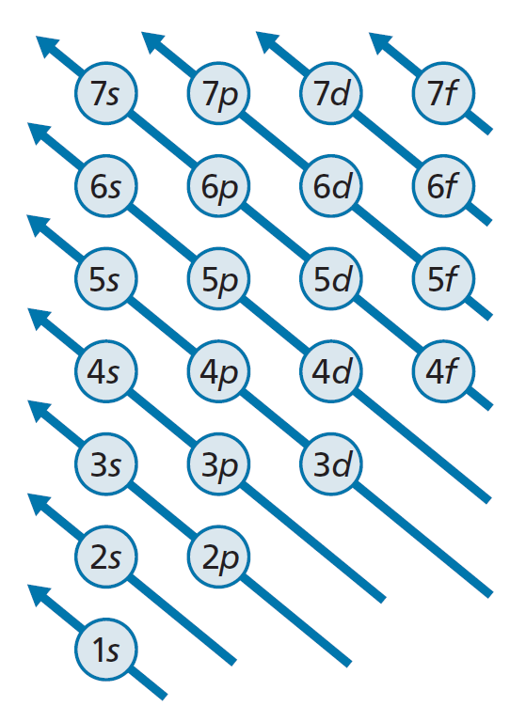
La configurazione elettronica degli elementi
Per rappresentare gli elementi con più di 18 elettroni si utilizza la regola della diagonale.

Slide 38
La configurazione elettronica esterna e interna
Ogni aspetto del comportamento chimico è dettato dalle forze elettromagnetiche che un atomo può instaurare con gli atomi vicini.
Gli elettroni più coinvolti sono quelli dei livelli più esterni, che si trovano mediamente più distanti dal nucleo.
Possiamo supporre, quindi, che elementi con proprietà simili abbiano configurazioni elettroniche esterne simili.

Slide 39
La configurazione elettronica esterna e interna
Le configurazioni elettroniche dei gas nobili sono dette gusci e sono particolarmente stabili, poiché gli elettroni formano uno strato uniforme e simmetrico intorno al nucleo, che ha così capacità limitata di attrarre elettroni di altri atomi.
Gli altri atomi perdono o acquistano elettroni cercando ottenere una configurazione elettronica corrispondente a quella del gas nobile che li precede.

Slide 40
La configurazione elettronica esterna e interna
Configurazione interna (core) → corrisponde all’ultimo guscio completato e coincide con la configurazione elettronica del gas nobile che precede l’atomo dell’elemento.
Configurazione esterna (strato di valenza) → livello n più esterno, elettroni protagonisti nella formazione dei legami.
Ca: 1s²2s²2p⁶3s²3p⁶4s2 ⟶ [Ar]4s²

Slide 41
Le configurazioni elettroniche e l’organizzazione della tavola periodica
Nella tavola periodica gli elementi sono ordinati per numero atomico Z crescente.
blocco s → gli e– esterni occupano i sottolivelli s
(metalli alcalini e metalli alcalinoterrosi);
blocco p → gli e– esterni occupano i sottolivelli p
(non metalli);
blocco d → gli e– esterni occupano un sottolivello d
(metalli di transizione);
blocco f → gli e– esterni occupano un sottolivello f
(lantanidi e gli attinidi).

Slide 42
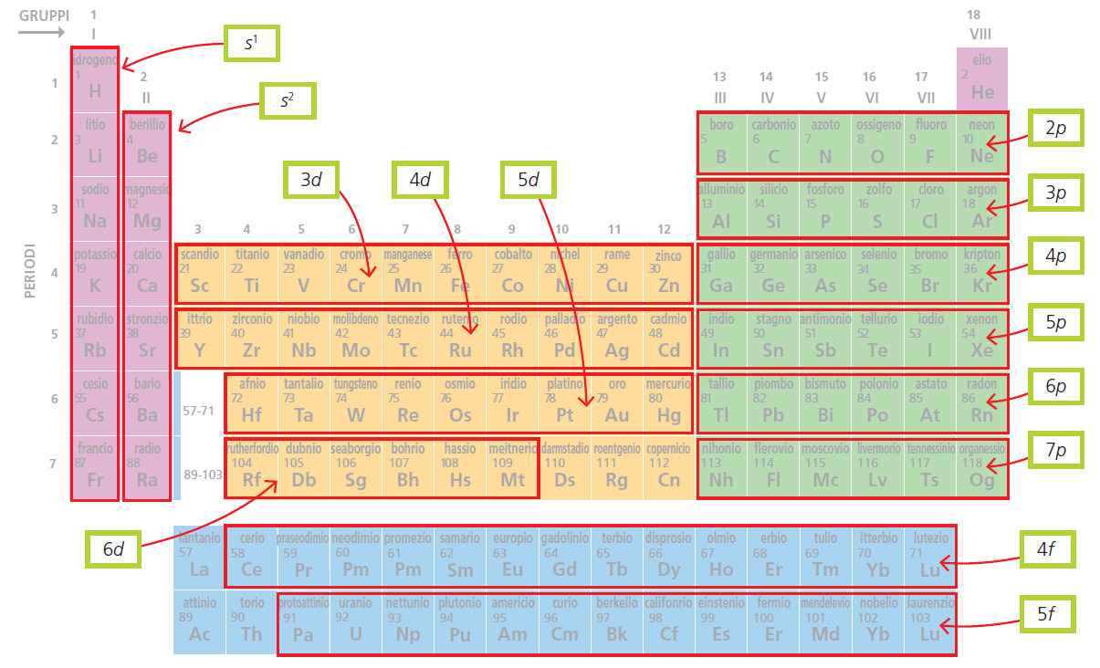
Le configurazioni elettroniche e l’organizzazione della tavola periodica

Slide 43
Le configurazioni elettroniche e l’organizzazione della tavola periodica
Gruppi (colonne) → gli elementi hanno la stessa configurazione nel sottolivello più esterno; il numero corrisponde agli elettroni di valenza.
Periodi (righe) → gli elementi hanno analoga configurazione elettronica interna, ovvero la configurazione del gas nobile che precede il periodo; il numero del periodo corrisponde a n.

Slide 44
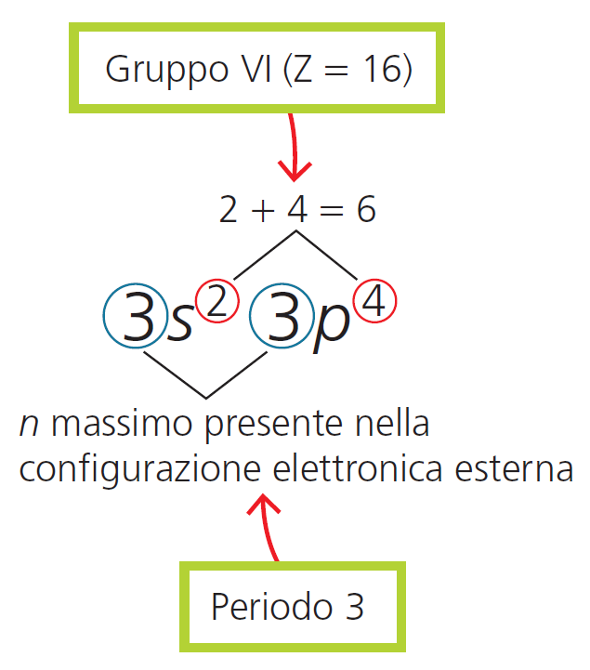
Le configurazioni elettroniche e l’organizzazione della tavola periodica
Dalla configurazione elettronica di un elemento, si può risalire al gruppo e al periodo di appartenenza.
Viceversa, dalla posizione dell’elemento nella tavola periodica si può ricavare la configurazione elettronica.

Slide 45
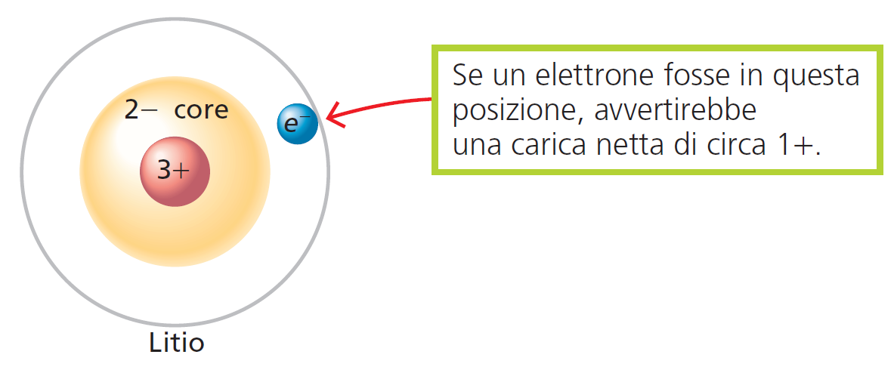
Le proprietà periodiche
Proprietà periodiche → proprietà chimiche e fisiche che si ripetono con lo stesso andamento passando da un periodo al successivo. Sono influenzate dalla carica nucleare.
La carica nucleare efficace sentita dagli elettroni esterni dipende dalla differenza fra la carica complessiva del nucleo e quella degli elettroni del core.

Slide 46
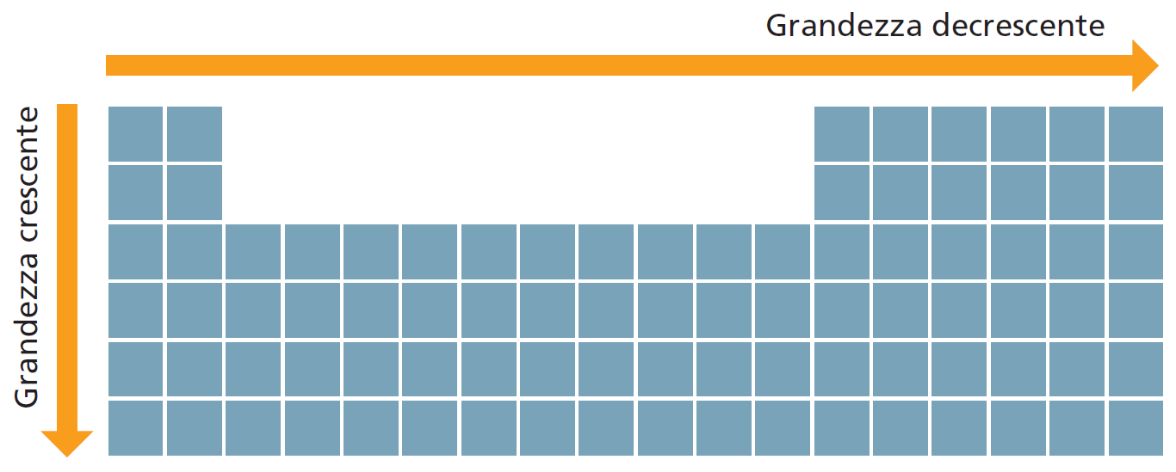
Le proprietà periodiche
Raggio atomico: distanza minima di avvicinamento fra i nuclei di due atomi di uno stesso elemento.
Per misurarlo si utilizza tradizionalmente l’ångström (Å):
1 Å = 1 · 10⁻¹⁰ m = 100 pm
Il raggio atomico cresce scendendo lungo un gruppo e diminuisce da sinistra a destra lungo un periodo.

Slide 47
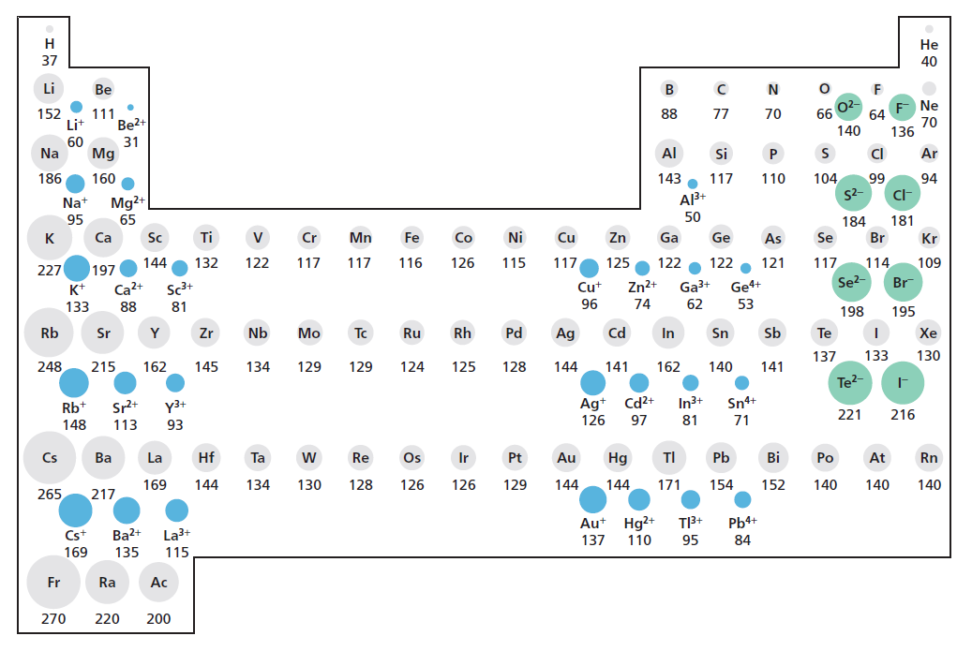
Le proprietà periodiche
All’aumentare di n (dall’alto verso il basso) gli orbitali esterni diventano più grandi e gli elettroni si allontanano.
Spostandoci da sinistra a destra in un periodo, cresce l’attrazione del nucleo sugli elettroni di valenza.

Slide 48
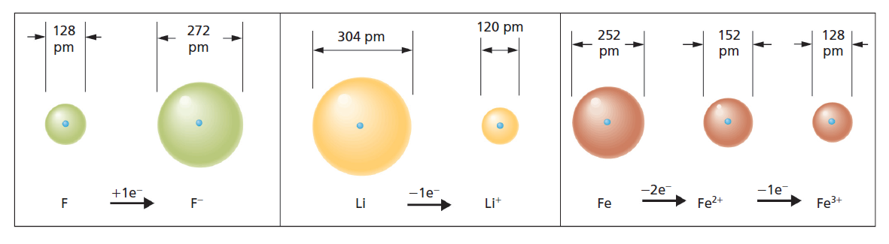
Le proprietà periodiche
Gli ioni negativi sono sempre più grandi degli atomi da cui derivano: l’aggiunta di elettroni a un atomo aumenta la forza con cui si respingono.
Gli ioni positivi sono sempre più piccoli degli atomi da cui derivano: l’allontanamento degli elettroni da un atomo diminuisce le repulsioni reciproche elettrone-elettrone.

Slide 49
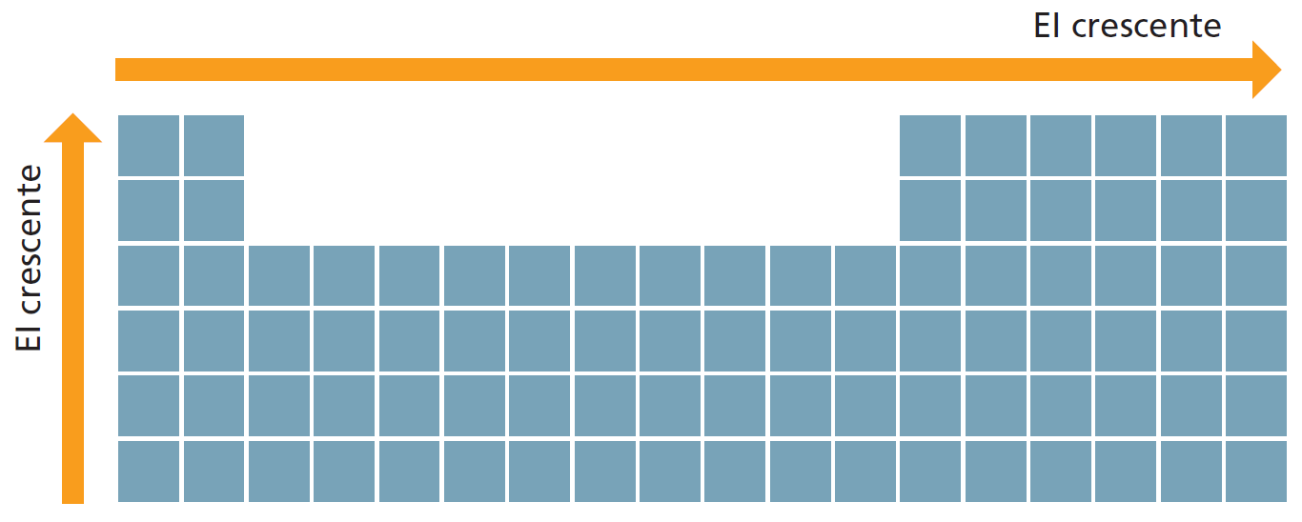
Le proprietà periodiche
Energia di ionizzazione (EI): energia necessaria per allontanare un elettrone da un atomo o da uno ione gassoso nel suo stato fondamentale.
Si esprime in kilojoule per mole di elettroni (kJ/mol).
L’energia di prima ionizzazione diminuisce scendendo lungo un gruppo e cresce da sinistra a destra lungo un periodo.

Slide 50
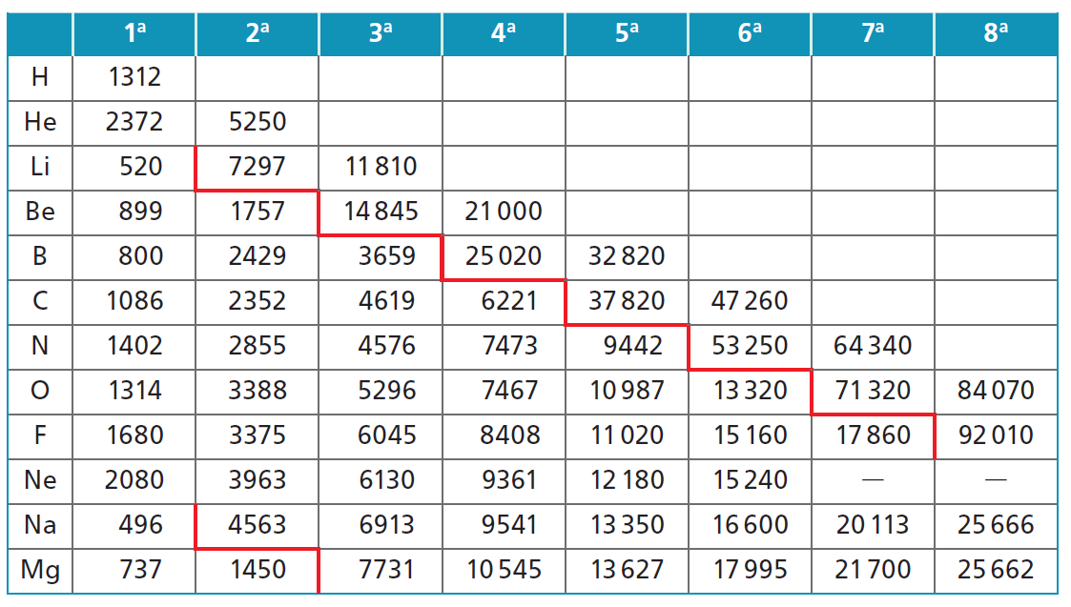
Le proprietà periodiche
Gli atomi con più di un elettrone hanno più valori di energia di ionizzazione, che corrispondono all’allontanamento successivo degli elettroni, uno dopo l’altro.

Slide 51
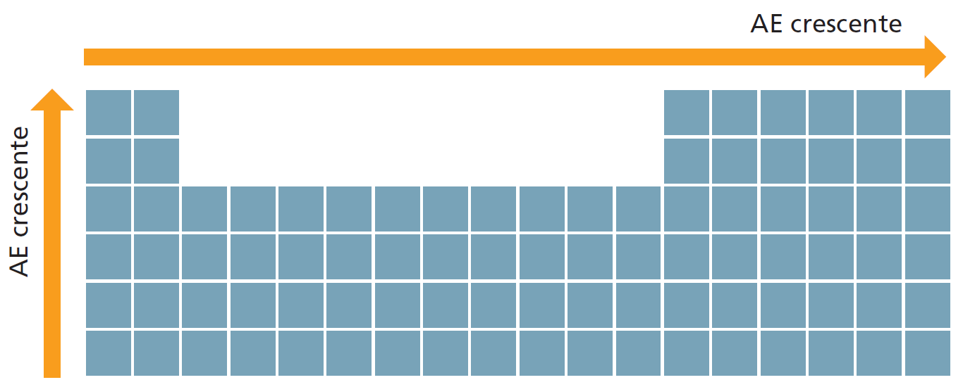
Le proprietà periodiche
Affinità elettronica (AE): variazione di energia potenziale dovuta all’aggiunta di un elettrone a un atomo o ione gassoso nel suo stato fondamentale.
Anch’essa si esprime in kilojoule per mole di elettroni.
L’affinità elettronica diminuisce scendendo lungo un gruppo e cresce da sinistra a destra lungo un periodo.

Slide 52
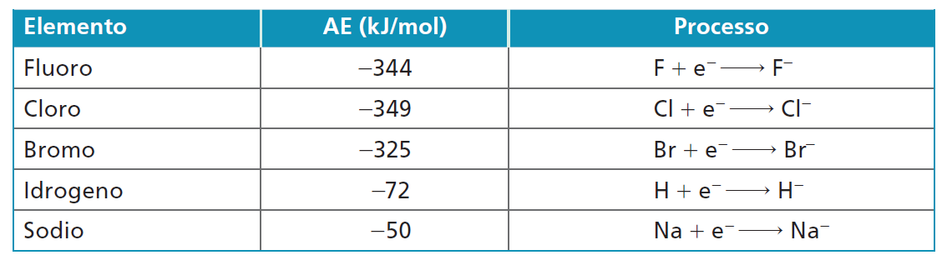
Le proprietà periodiche
L’aggiunta di un elettrone a un atomo neutro è quasi sempre un processo esotermico, (valori di affinità elettronica negativi).
L’aggiunta di un secondo elettrone, implica lo svolgimento di lavoro per forzare l’elettrone verso uno ione già negativo; il processo è quindi endotermico (valori di affinità elettronica positivi).

Slide 53
LA CHIMICA CON METODO
Come si calcola la frequenza dalla lunghezza d’onda?
Qual è la frequenza di una radiazione di λ = 254 nm?
Come si calcola l’energia associata a un fotone?
Nello spettro dell’idrogeno c'è una riga azzurra di λ = 486,1 nm.
Qual è l’energia associata a ogni fotone di questa riga?
Come si ricostruisce la configurazione elettronica di un elemento?
Qual è la distribuzione dei 12 elettroni negli orbitali del magnesio?
Come si calcola la carica nucleare efficace?
Determina la carica nucleare efficace sentita dagli elettroni più esterni degli atomi di magnesio e cloro.

Slide 54
La chimica in Agenda
Il La radiazione solare è composta da diverse lunghezze d’onda, ciascuna delle quali ha specifici effetti sulle molecole che compongono l’atmosfera. In particolare, sappiamo che fotoni di m = 254 nm vengono filtrati completamente dall’ozono nella stratosfera secondo la reazione:
O₃ + hν · O₂ + O
Fotoni di λ = 4300 nm e m = 15000 nm, invece, causano un certo aumento dell’energia con cui vibrano le molecole di CO₂ . Le molecole, così, aumentano la propria energia interna e successivamente rilasciano un fotone.

Slide 55
Chemistry in English
Stratospheric and tropospheric ozone
«90% of the ozone in the atmosphere sits in the stratosphere, between about 10 and 50 kilometers altitude. Ozone in the stratosphere absorbs most of the ultraviolet radiation from the Sun: without ozone, the Sun’s intense UV radiation would sterilize the Earth’s surface.
Nevertheless, direct contact with ozone is harmful to plants and animals. Ground-level ozone forms when nitrogen oxide gases from vehicle emissions react with volatile organic compounds. According to the Environmental Protection Agency, exposure to ozone levels of 70 parts per billion for 8 hours can cause throat and lung irritation or aggravation of asthma or emphysema. Such concentrations occur in cities during periods where the atmosphere is warm and stable.»
(Adapted by: NASA Ozone Watch)

